Slide 1
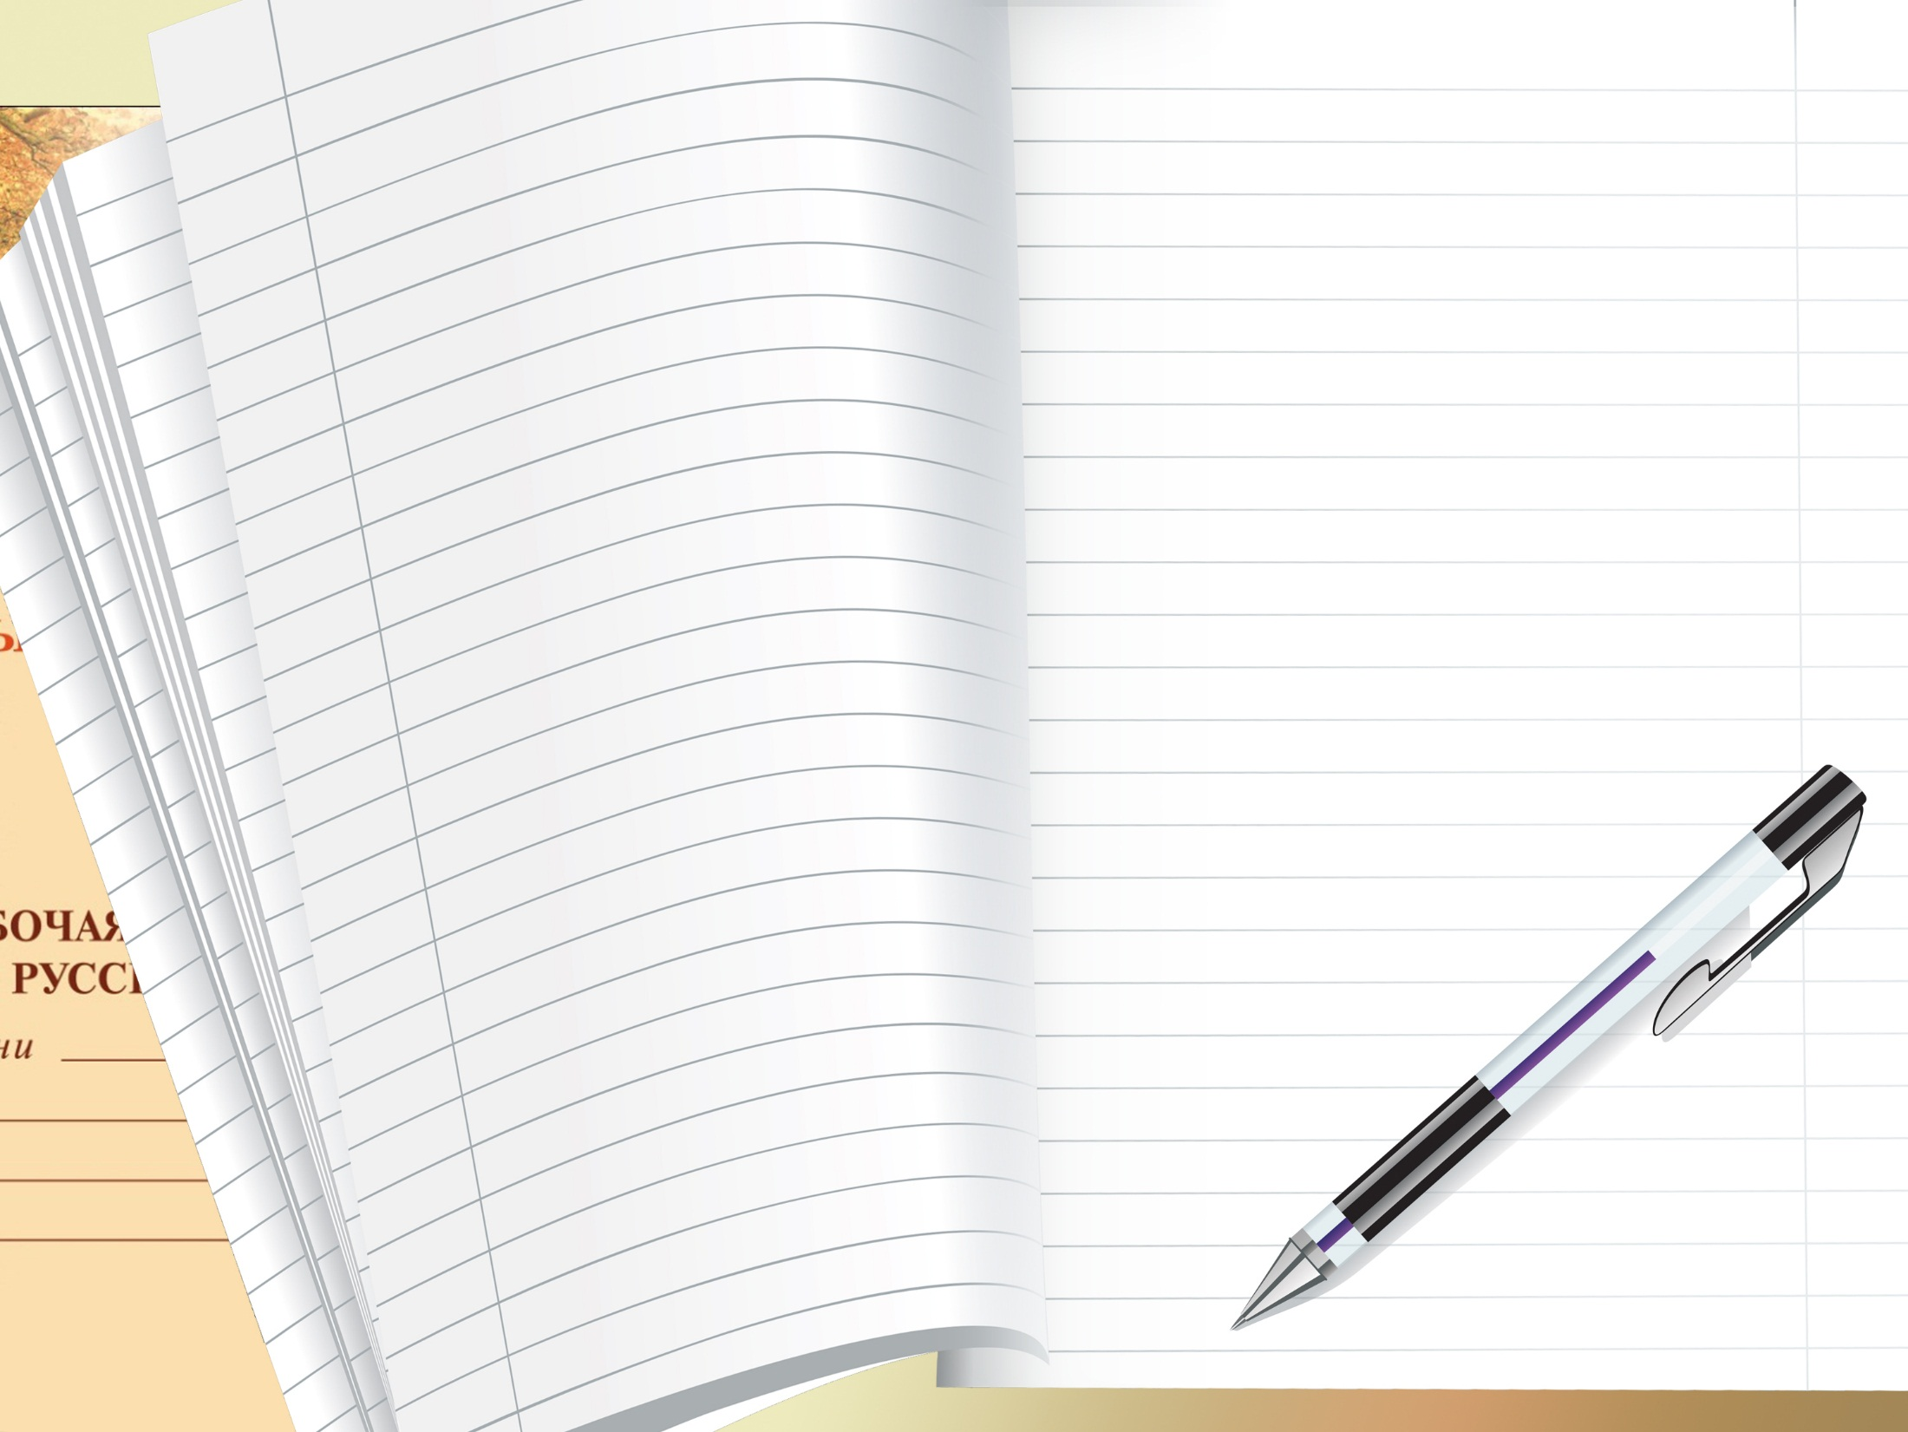
19 ноября
Классная работа

Slide 2
Тема урока
Второстепенный член предложения-
обстоятельство.

Slide 3
Цель урока:
научиться
находить
обстоятельства.

Slide 4

Вопросы:
где? куда? когда?
откуда? почему?
зачем? как?

Slide 5
Спишите предложение
Скоро наступит
зима.

Slide 6
Спасибо за
работу!

